Slide 1
TECHNOLÓGIE A FORMÁTY VYUŽÍVANÉ
PRI UCHOVÁVANÍ DIGITÁLNYCH ÚDAJOV
Bc. Tomáš Skupin
Žilinská univerzita v Žiline, Fakulta humanitných vied,
Katedra mediamatiky a kultúrneho dedičstva

Slide 2
Úvod
Digitálne nosiče dát sprevádzajú ľudstvo už od vzniku výpočtovej techniky
V súčasnosti sa kontaktu s nosičmi dát nedá vyhnúť
Vzniklo mnoho druhov a formátov nosičov dát
Zmapovanie záznamových médií

Slide 3
História uchovávania dát
Dierne štítky
Dierne pásky
Elektromagnetické relé
Elektrónka
Magnetická páska
Disketa

Slide 4
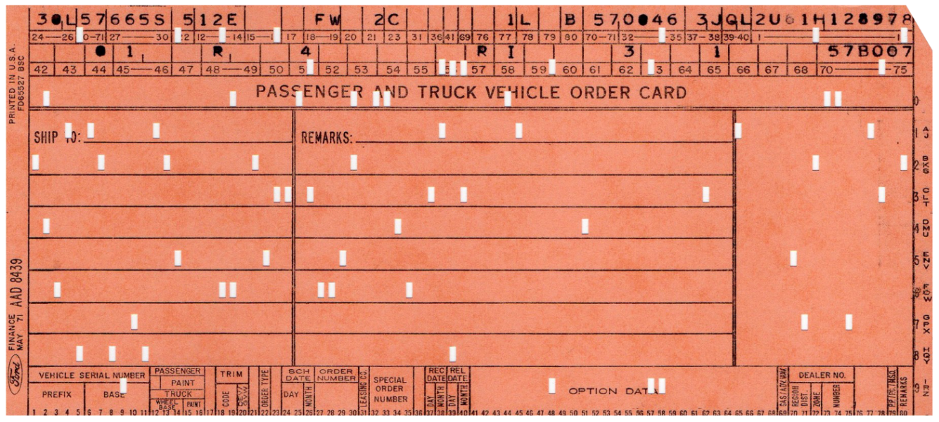
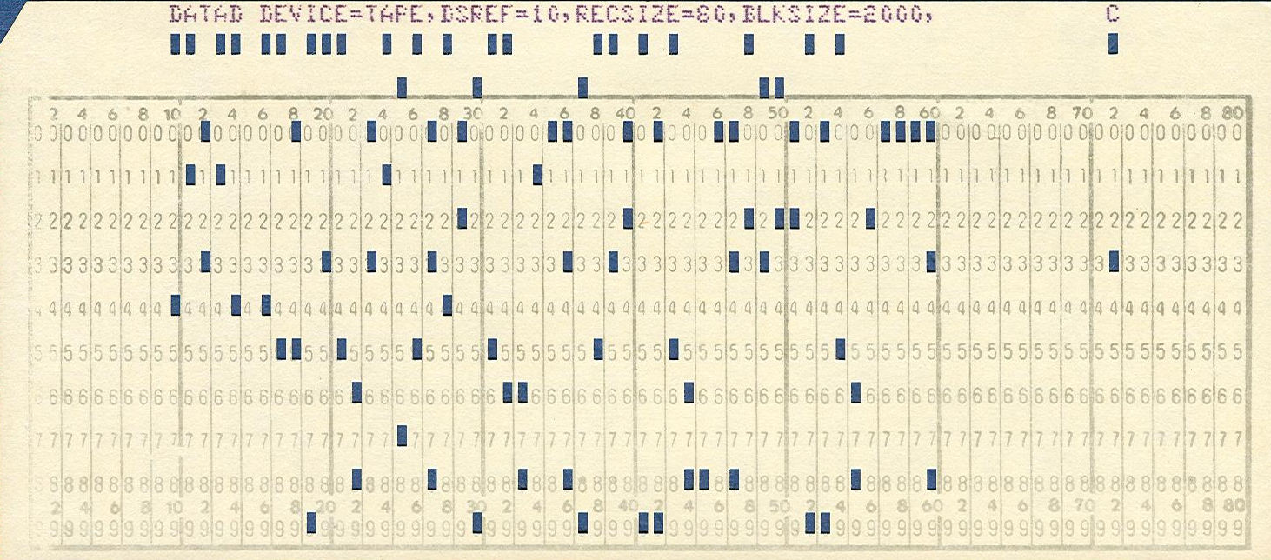
Dierne štítky
Prvé záznamové médium
Vynájdené začiatkom 19. storočia
Pôvodne sa používali v tkáčskych strojoch na vytváranie tkaného vzoru
Záznam je tvorený dierkami v kartóne
Na danej pozícii buď bola alebo nebola dierka
Charles Babbage použil dierne štítky pri vynáleze zariadenia, ktoré nazval analytický stroj
Boli použité pri sčítaní obyvateľstva Spojených štátov amerických v roku 1890
Pamäťová kapacita diernych štítkov je 80 znakov na štítok

Slide 5
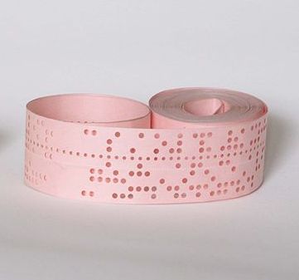
Dierne pásky
Vychádzajú z diernych štítkov
Vynájdené v polovici 19. storočia
Do výpočtovej techniky sa dostali až v roku 1950
Percy Ludgate zhotovil analytický stroj, ktorý bol riadený pomocou diernych pások
Zmestí sa oveľa viac znakov
Pamäťová kapacita diernych pások je 400 znakov na jeden meter pásky

Slide 6
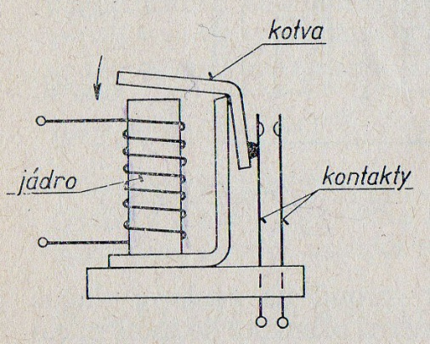
Elektromagnetické relé
Vynašiel Joseph Henry v roku 1835
Spínač ovládaný elektromagnetom
Konrad Zuse patril medzi prvých, ktorí sa začali zaoberať využitím relé na konštrukciu kalkulátorov
Jeho počítač Z3 dokázal vynásobiť čísla v priebehu troch sekúnd
Čísla boli reprezentované pomocou približne 2500 relé
Oneskorenie relé, opotrebovanie súčiastok, vysoká hlučnosť znamenali závažné nedostatky

Slide 7
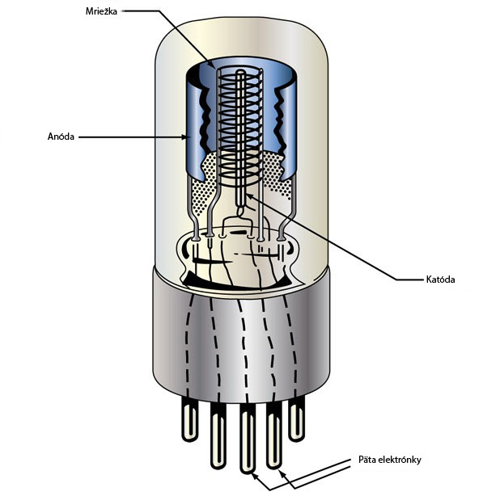
Elektrónka
Koniec éry elektromechanických počítačov a nástup elektronických počítačov
Elektrónka je obvodový elektronický prvok, ktorý využíva tok elektrónov vo vákuu od katódy k anóde
John Athanasoff vyrobil prvé elektronické výpočtové zariadenie
Vybudované na riešenie lineárnych rovníc
Obsahoval 280 elektrónok a pracoval v dvojkovej sústave

Slide 8
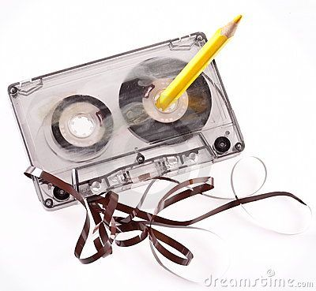
Magnetická páska
Vynájdené v roku 1926, no do roku 1951 sa používala len na záznam zvuku
Počítač UNIVAC I si objednal úrad pre sčítanie obyvateľstva
Informácie sa zaznamenávajú na magnetický povlak tenkej plastovej pásky
Rozličné veľkosti pások
Väčšina magnetických pások využívaných pri počítačoch dokáže uložiť niekoľko gigabajtov
Vhodné na archiváciu dát

Slide 9
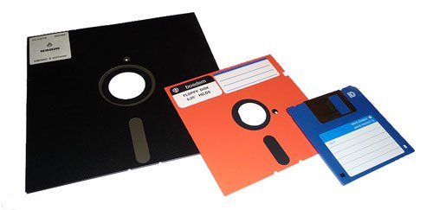
Disketa
Prvú disketu vyrobila spoločnosť IBM v roku 1967 a mala priemer 14 palcov
Diskety s priemerom 8 palcov vznikli v roku 1971 a mali kapacitu 1MB
Od roku 1976 boli používané diskety s priemerom 5,25 palcov a od roku 1984 s priemerom 3,5 palca
Diskety sa zastavili vo vývoji a počas desiatich rokov sa nezväčšila ich kapacita, ani rýchlosť

Slide 10
Možnosti uchovávania dát v súčasnosti
Pevný disk
SSD disk
Hybridný disk
Optické disky CD, DVD a Blu-ray
Flash pamäte (Pamäťové karty a USB kľúč)
Cloud computing

Slide 11
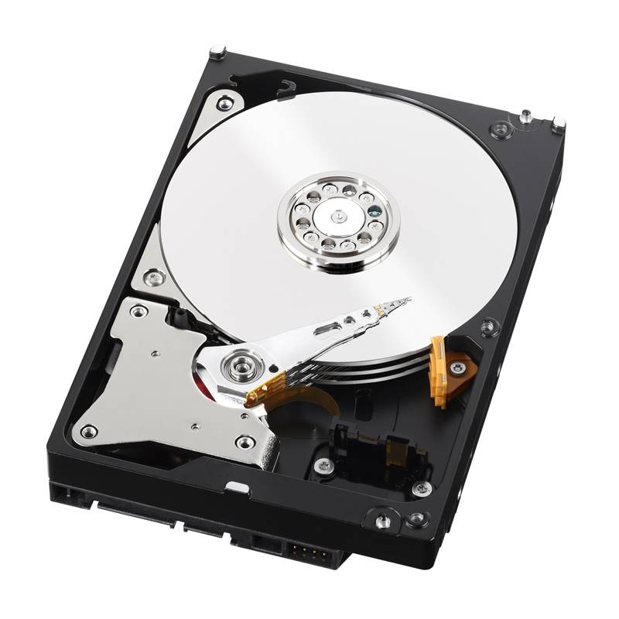
Pevný disk
Prvý krát bol pevný disk použitý v roku 1984, v počítači od firmy IBM
Prvé pevné disky dokázali uchovávať 5MB
Zariadenie, na ktorom sú uložené všetky dáta a programy
Pred niekoľkými rokmi bol pevný disk jedinou voľbou pre pamäťové médium v notebookoch a stolových počítačoch
V súčasnej dobe majú používatelia viac možností, objavili sa dva nové typy pamäťových médií, ktorými sú SSD disk a Hybridný disk

Slide 12
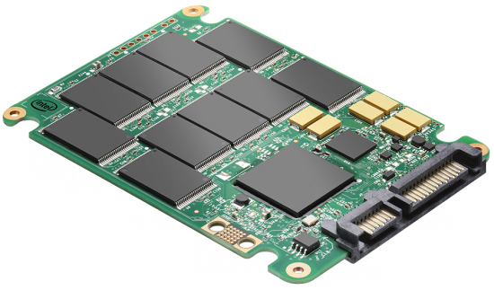
SSD disk
V posledných rokoch sa stále viac objavuje v notebookoch a stolových počítačoch
Zásadným spôsobom mení očakávania ohľadne rýchlosti, dynamiky a spotreby energie pamäťových zariadení
Technológia, ktorá tu je viac než 30 rokov, no bola príliš drahá pre široké uplatnenie
S príchodom spotrebných zariadení, ako sú napríklad smartfóny a tablety sa to zmenilo
Prispeli k širokej dostupnosti lacných Flash pamätí
Neobsahuje žiadne pohyblivé časti, preto je rýchlejší, tichý a odolnejší voči nárazom

Slide 13
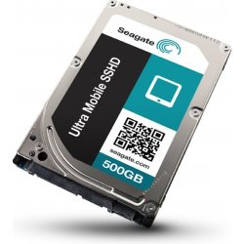
Hybridný disk
Kombinuje technológie SSD disku a pevného disku
Ponúka nižšiu cenu, vyššiu kapacitu a otestovanú spoľahlivosť pevného disku, spolu s rýchlosťou SSD disku
Obsahuje malé množstvo Flash pamätí
Používajú sa ako vyrovnávacia pamäť
Rýchlejší ako pevný disk, ale pomalší ako SSD disk

Slide 14

Optické disky
Ľahko prenositeľné média
Považujú sa za nástupcu magnetických diskiet
V oblasti počítačov sa začínajú vytrácať
V oblasti hudby si držia svoju popularitu až do súčasnosti
Základnou vlastnosťou väčšiny optických diskov je to, že sa na nich dá zapisovať len raz
CD, DVD, Blu-ray
Najpodstatnejší rozdiel medzi optickými diskami je kapacita

Slide 15
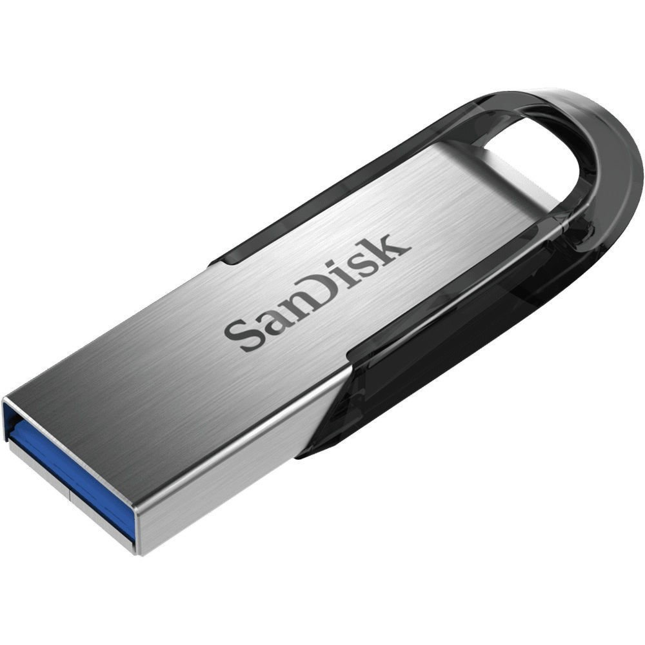
Prenosné flash pamäte
Stali sa najpoužívanejšou technológiou pre hromadné ukladanie dát v prenosných zariadeniach
Pamätiam flash nevadia fyzické otrasy
Najznámejšie typy flash pamätí sú pamäťové karty a USB kľúče
Poskytujú kapacitu v desiatkach GB
Veľkou nevýhodu pamäťových kariet je, že na trhu existuje veľa druhov týchto kariet
USB kľúče si veľmi rýchlo získali popularitu a v súčasnosti je to najpoužívanejšie prenosné pamäťové médium

Slide 16

Cloud computing
Metafora pre komplexné sieťové prostredie
Použitie výpočtových technológii za hranicami domácej alebo podnikovej siete, teda tam, kde je to pre užívateľov „v oblakoch“
Metóda poskytovania IT vo forme služby, pričom zákazník platí len za to, čo práve využíva
V cloudových úložiskách sú dáta a softvér presunuté z tradičného lokálneho umiestnenia do vzdialených dátových centier a aplikačných serverov
Používatelia môžu k svojim dátam pristupovať z rôznych zariadení
Nevýhodou je potreba pripojenia k internetu

Slide 17
ZAUJÍMAVOSŤ

Slide 18
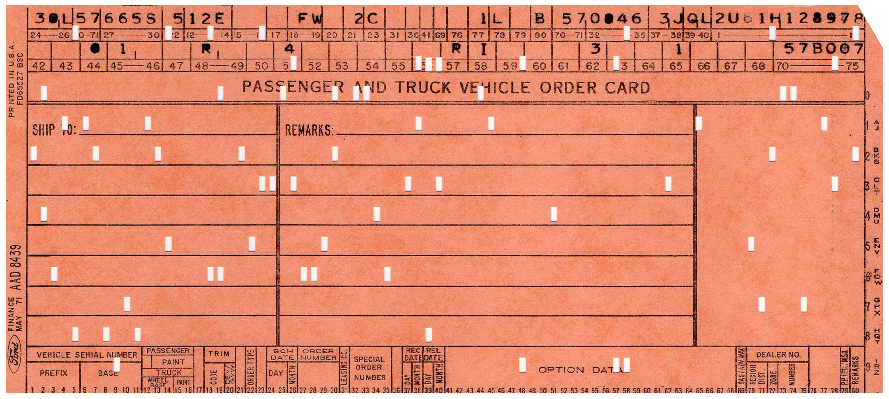
Dierny štítok

Slide 19
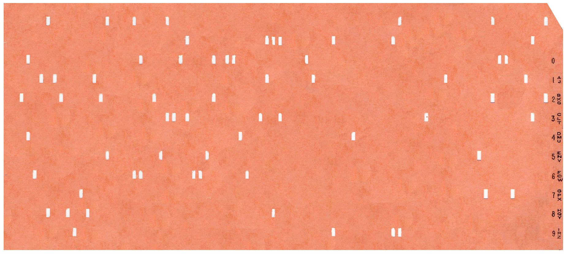
Dierny štítok

Slide 20
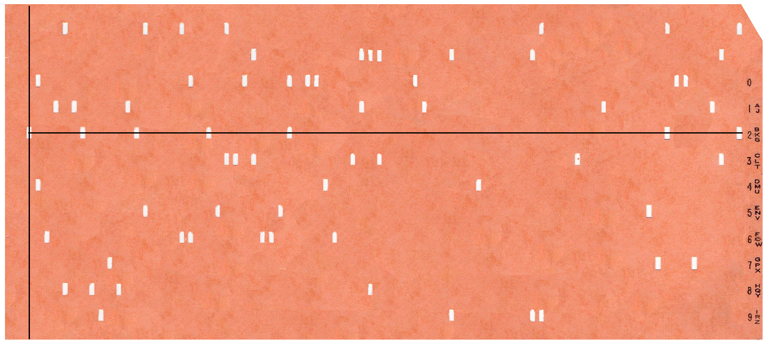
Dierny štítok

Slide 21
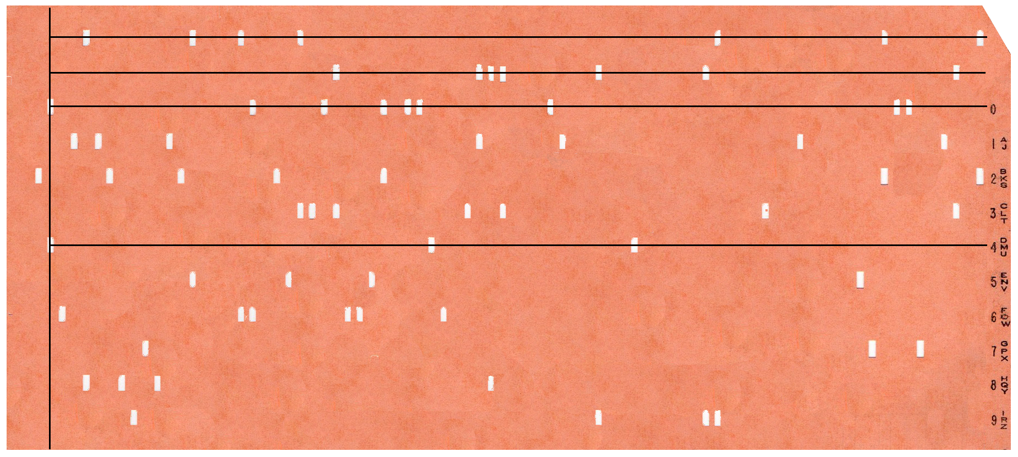
Dierny štítok

Slide 22
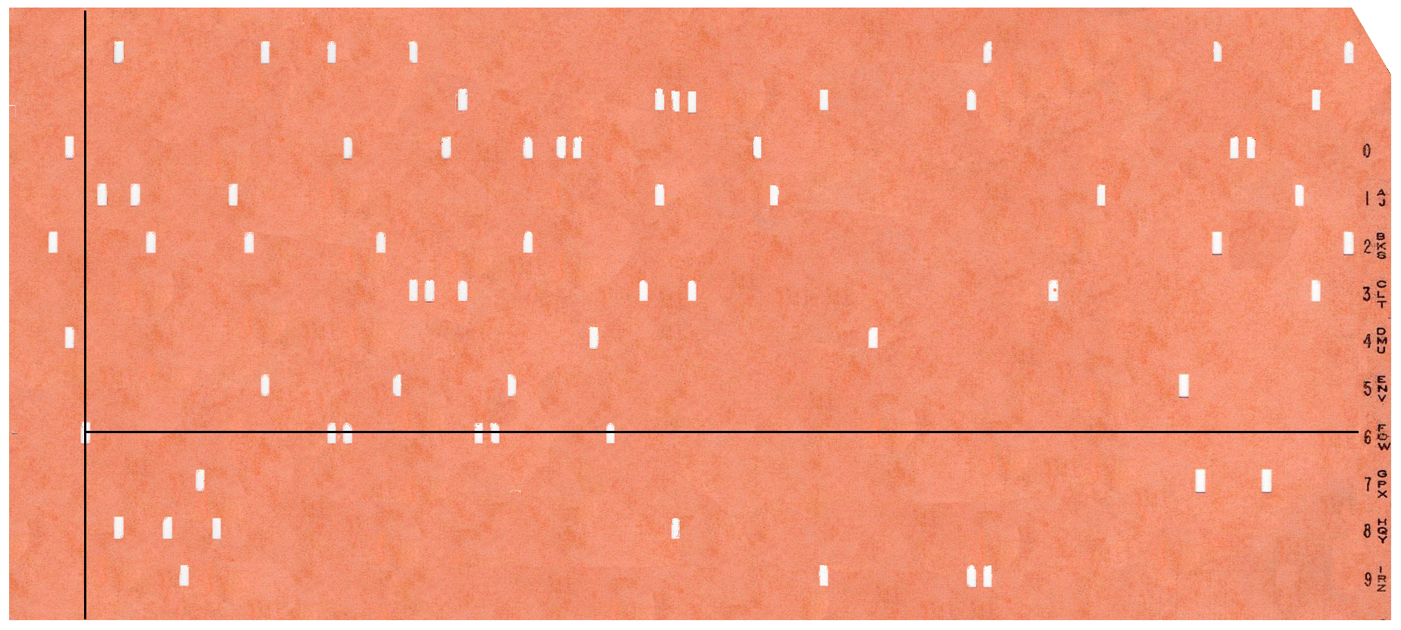
Dierny štítok

Slide 23
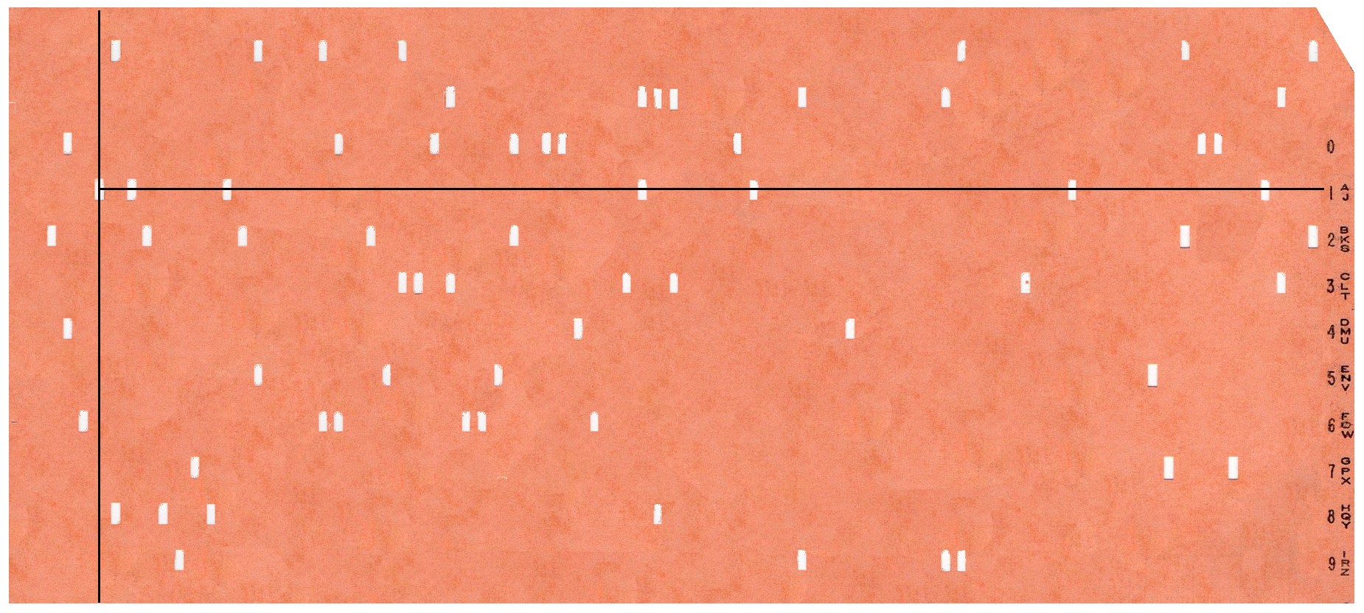
Dierny štítok

Slide 24
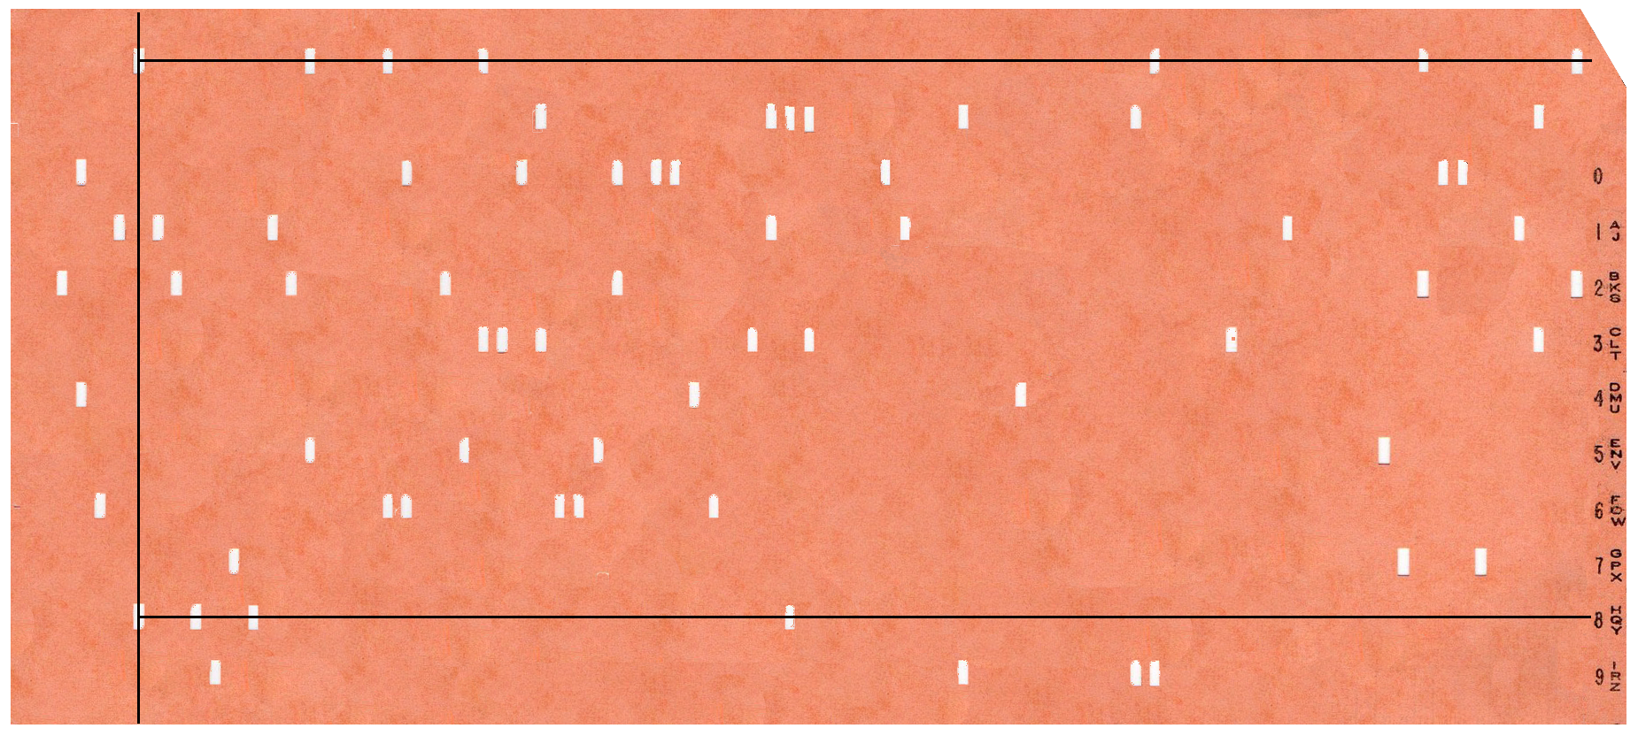
Dierny štítok

Slide 25
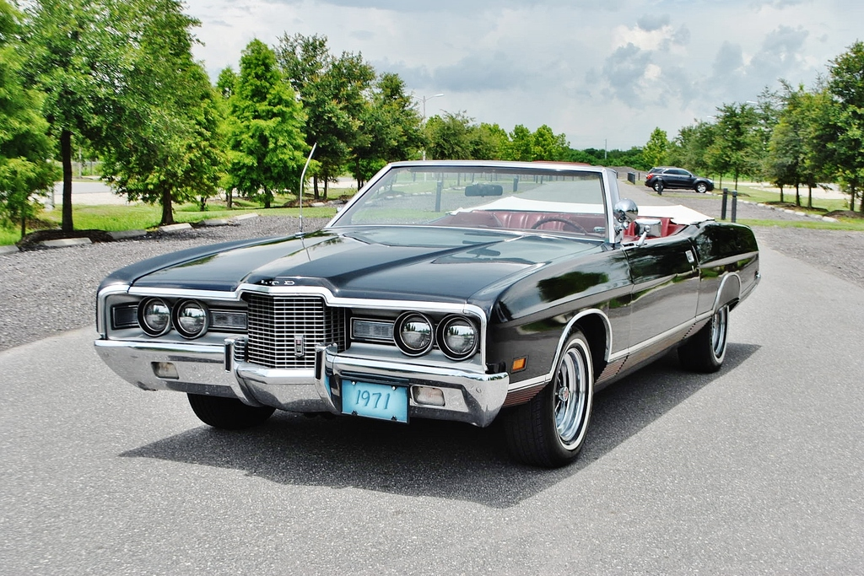
Druh informácie | Zápis na štítku | Dekódovaný údaj
Typ automobilu | 2U61H128978 | Ford LTD 2-door convertible
Rok výroby | 2U61H128978 | 1972
Typ motora | 2U61H128978 | 5,8L V8 351-2v 250hp
Výrobná fabrika | 2U61H128978 | Louisville, Kentucky
Farba strechy | 2 | Biela
Typ prevodovky | 0 | 3-stupňová automatická
Objednávateľ automobilu | 46 | Indianapolis
Dátum vytvorenia objednávky | 3J | 3. Septembra
Dátum vybavenia objednávky | QL | 26. Novembra

Slide 26
ĎAKUJEM ZA POZORNOSŤ

